Slide 1

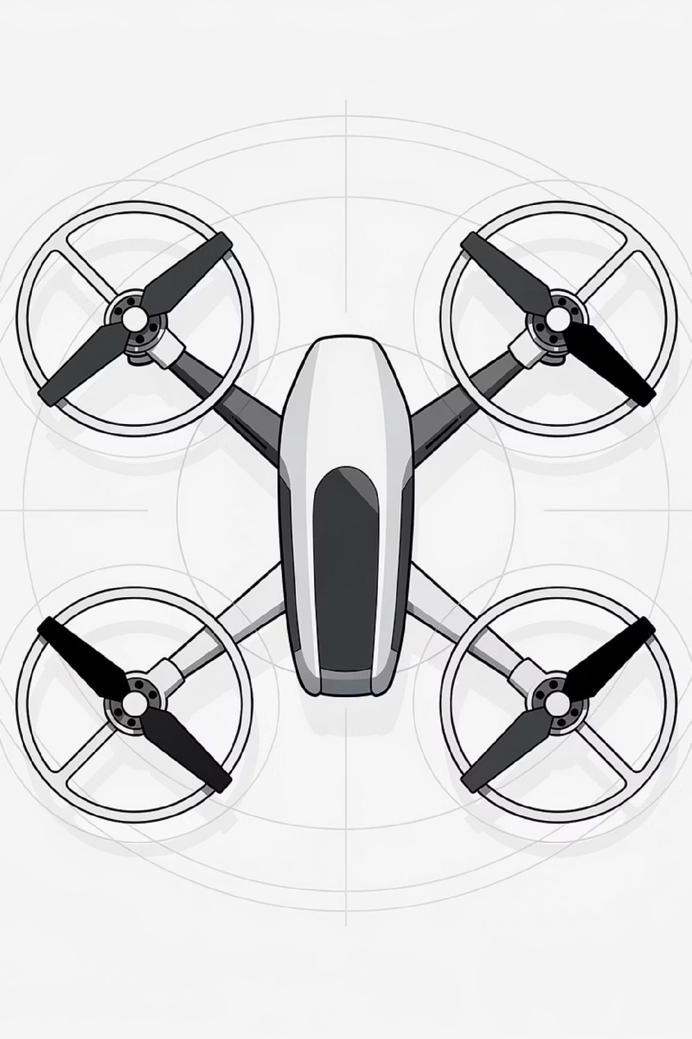
DRONES FIRMWARE · ФІНАЛЬНИЙ ПРОЄКТ
Маршрутна місія ArduCopter:
PID і фільтр за логами SITL
Quad X · ArduPilot Copter 4.7.2 · Mission Planner · ArduPilot Web Tools
Тремтячий Сергій
Група DFW-7 · захист 28.10.2026
Звіт і лог (.bin):
github.com/tremtyachiysr-boop/DFW_7_Tremtiachii_Copter

Slide 2

01
ЗАДАЧА МІСІЇ
Дрон долетів, але розгойдувався
«Місію виконано» — але в лозі крен до 178 °/с при команді до 68 °/с.
Квадрокоптер має сам облетіти ділянку з 5 точок і повернутися. Сів нормально — проблему видно тільки в даних.
Контекст
Задача
Чому важливо
Обмеження
Quad X, ArduPilot Copter 4.7.2 у стандартному SITL, маршрутна місія огляду
5+ точок на різних висотах, Geofence, RTL, захист при відмовах
Розгойдування = нестабільна місія і ризик аварії
Усе в SITL. Комплектуючі F450 — план для реального дрона

Slide 3
02
СТЕК РІШЕНЬ · КОМПЛЕКТУЮЧІ — ПЛАН ДЛЯ РЕАЛЬНОГО ДРОНА
ArduPilot + компоненти під задачу
Прошивка
ArduPilot Copter 4.7.2
повний SITL, EKF3, детальні логи; PX4 та INAV розглядав
FC
SpeedyBee F405 V4
STM32F405 · IMU ICM42688 · 6 UART · SD-журнал
ESC
BLS 55A 4-in-1
BLHeli_S · DShot600 · 55 А на мотор
Мотори
X2212 980KV + 10″
KV під 3S і великі гвинти — ефективне зависання
GPS
BN-880 (M8030)
GPS+GLONASS(+Galileo) · до 10 Гц · компас
Батарея
3S 2200 мА·год 30C
висіння ≈ 8,3 А → ≈ 13 хв польоту
Зв’язок
ELRS (CRSF) + MAVLink 2
пульт і телеметрія одним каналом; відео — окремо

Slide 4
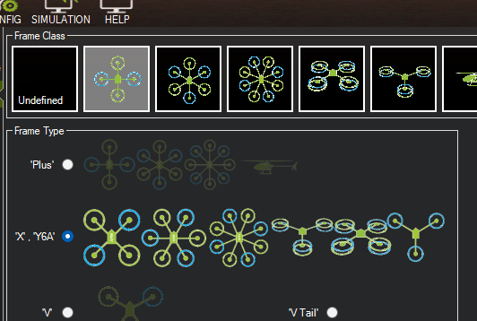
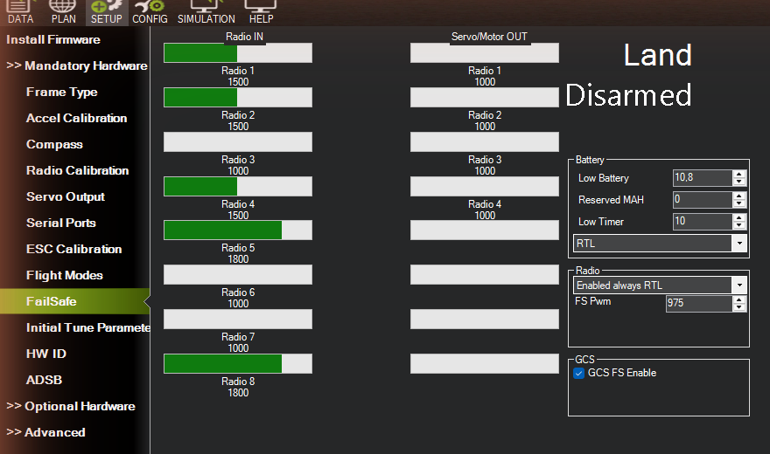
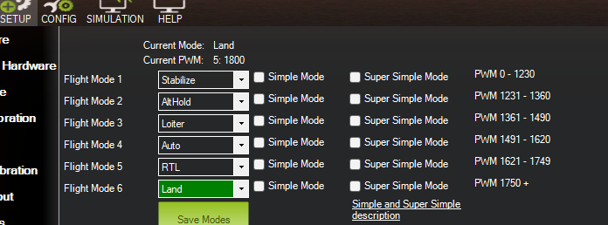
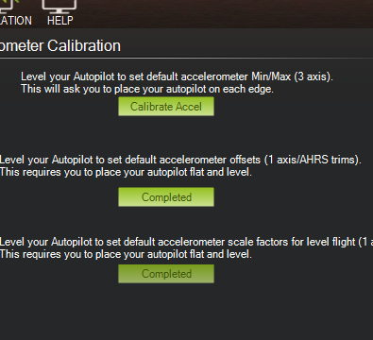
03
НАЛАШТУВАННЯ · MISSION PLANNER
Рама X, режими і fail-safe
Frame: Quad / X
Fail-safe: RC → RTL · батарея 10,8 В → RTL · GCS
Режими польоту (6 положень перемикача)
Калібрування рівня і акселерометра — Completed

Slide 5
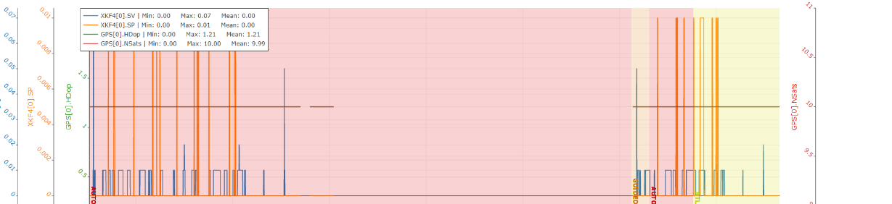
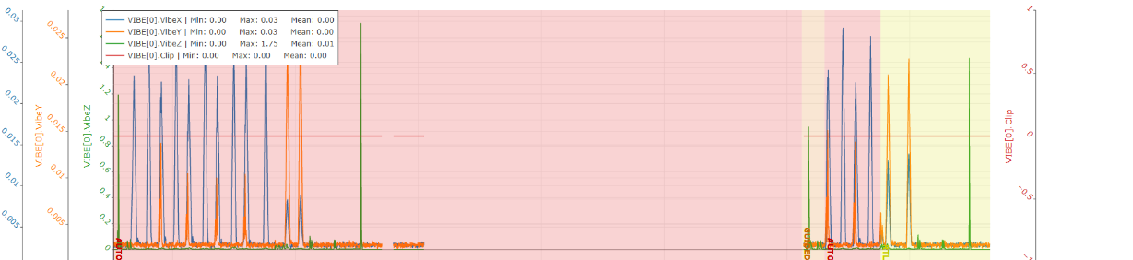
03
ПЕРЕДПОЛЬОТНА ПЕРЕВІРКА · UAV LOG VIEWER
Перед зльотом і в польоті все в нормі
≤ 0,07
1,21
10
0
EKF variance · норма < 0,5
GPS HDop · норма < 1,5
супутників GPS
Clip — без «зашкалу» IMU
EKF (XKF4.SV/SP) і GPS (HDop, NSats)
Вібрації X/Y/Z ≤ 1,75 м/с² · Clip = 0

Slide 6
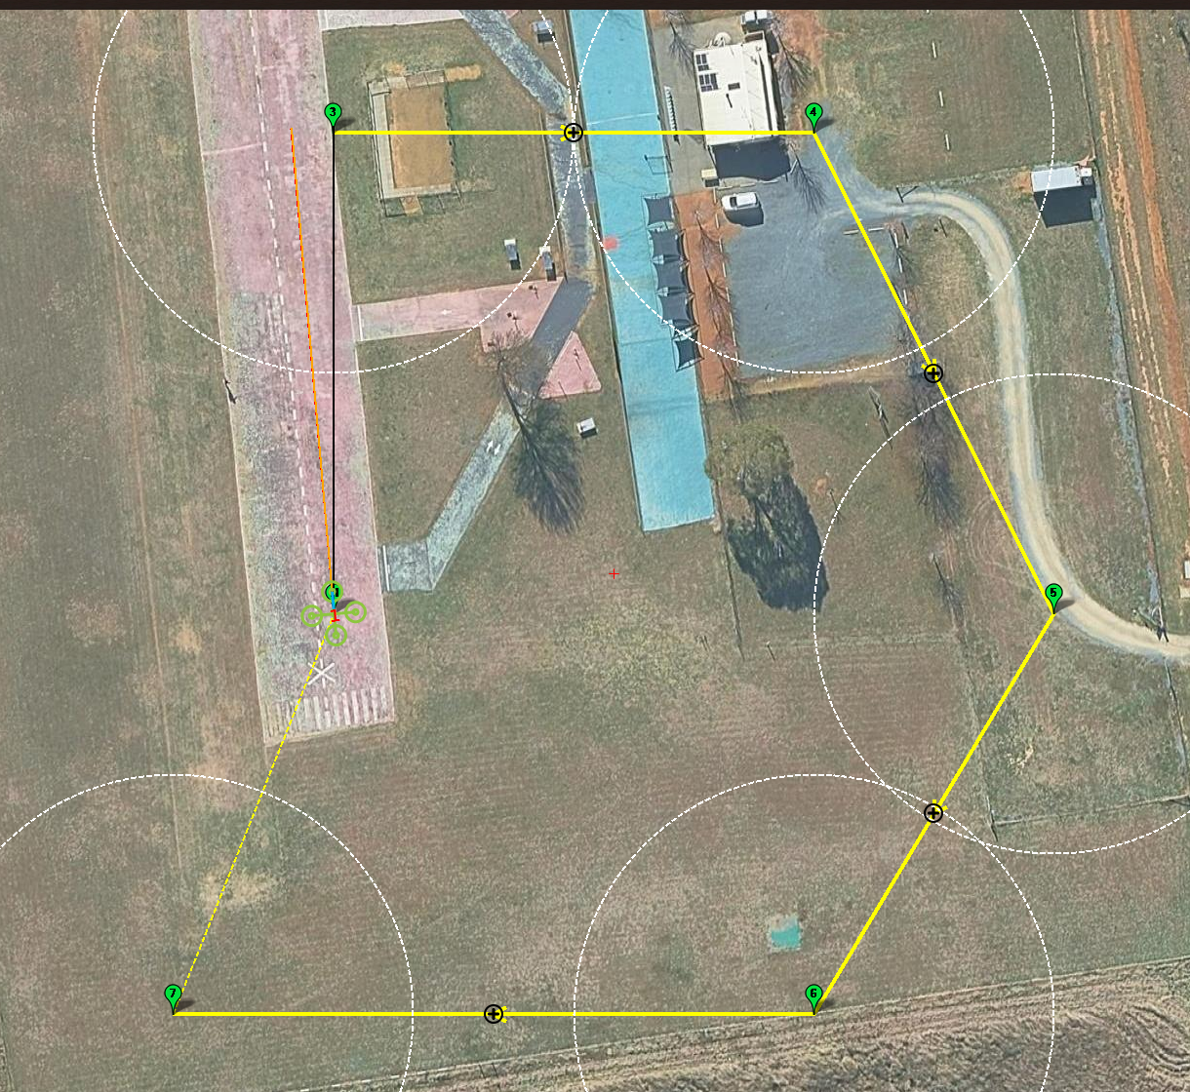
04
SITL-МІСІЯ
5 точок, Geofence і відмова пульта
Місія в Mission Planner (PLAN)
Точки
5 на висотах 20 / 35 / 50 / 30 / 25 м
Дії
швидкість 5 м/с · Delay 5 с · RTL у кінці
Geofence
радіус 150 м · стеля 60 м → RTL
Fail-safe
rc 3 900 → RTL одразу
Результат
усі 5 точок, RTL, посадка, DISARM

Slide 7
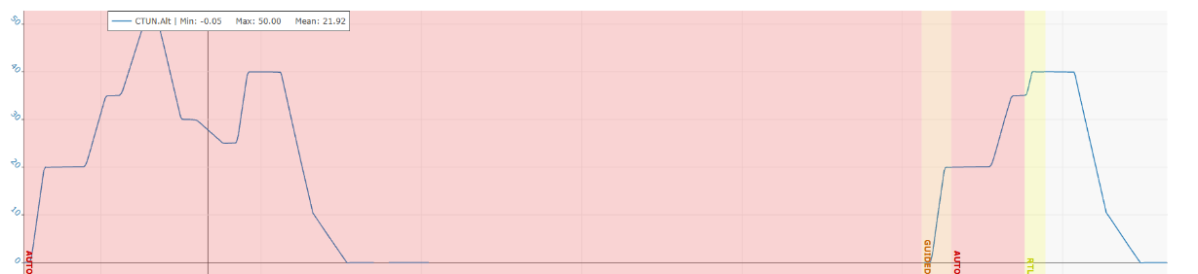
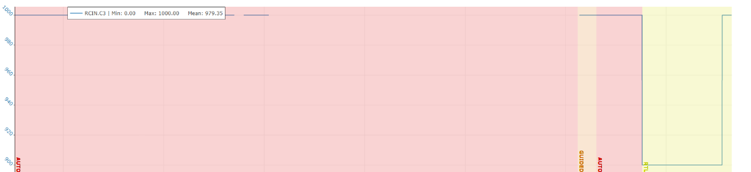
04
ЛОГ МІСІЇ · UAV LOG VIEWER
Висоти точок і відмова пульта в лозі
CTUN.Alt · політ 1: AUTO 20 → 35 → 50 → 30 → 25 м, RTL 40 м · політ 2: AUTO, відмова, RTL
RCIN.C3 — канал газу
rc 3 900
Газ 1000 → 900 — і в ту ж мить режим RTL (жовта смуга)

Slide 8
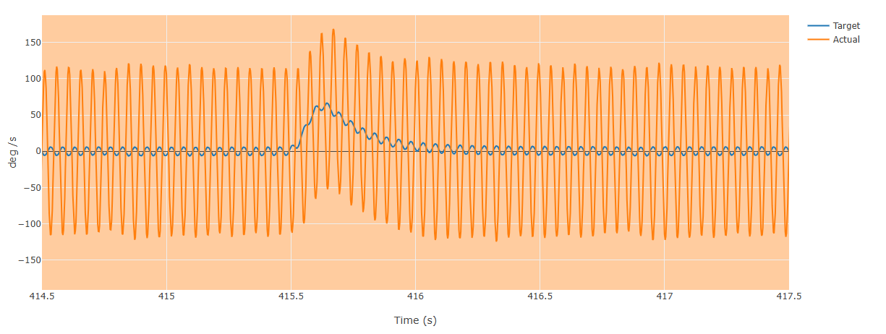
05
АНАЛІЗ ЛОГУ · PID REVIEW
P = 0,40: дрон розгойдується
RATE Roll · синя — команда, помаранчева — дрон, °/с · 400 Гц
Симптом
коливання ±115 °/с навіть при нульовій команді
Де в лозі
RATE.R vs RATE.RDes, кожна команда крену
Гіпотеза
ATC_RAT_RLL_P завеликий → перерегулювання

Slide 9
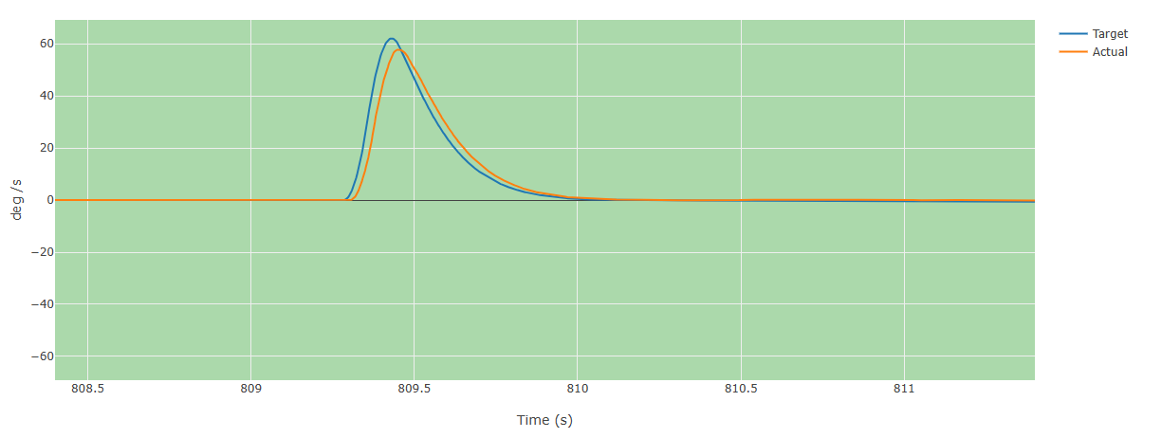
06
ЗМІНА ПАРАМЕТРА
ATC_RAT_RLL_P: 0,40 → 0,135
ДО · P = 0,40
ПІСЛЯ · P = 0,135
Симптом
Гіпотеза
Нове значення
Результат
RMSE 87,4 °/с
→
P завеликий
→
P = 0,135
→
RMSE 2,5 °/с · 3 повтори

Slide 10
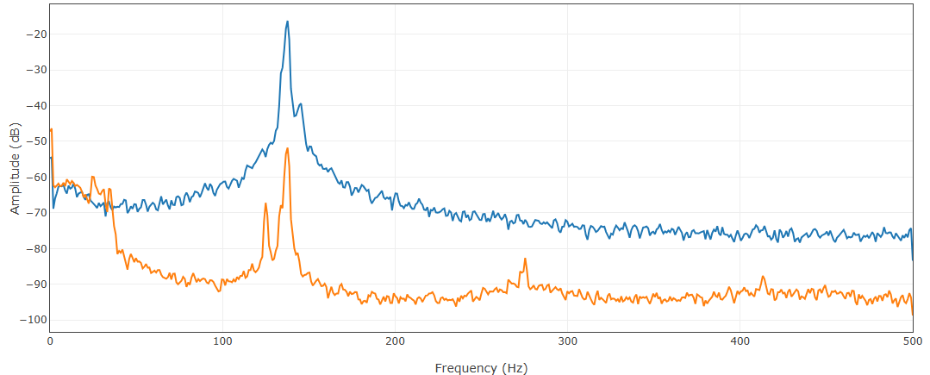
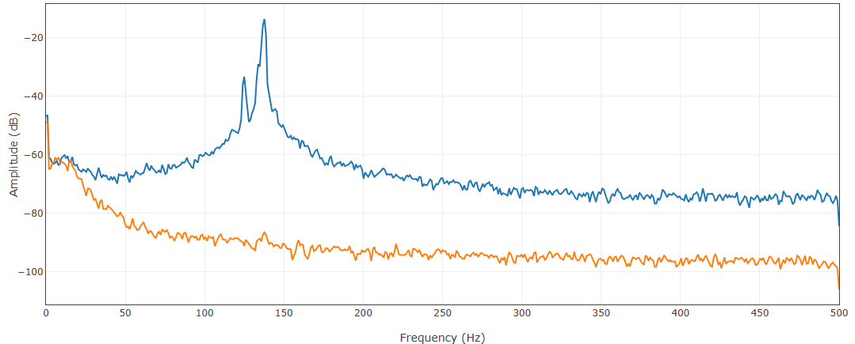
+
ДОДАТКОВО · FILTER REVIEW
Notch-фільтр: завада від моторів −73 дБ
БЕЗ notch · пік ≈ 138 Гц лишається
З notch · пік вирізано
≈ 36 дБ
≈ 73 дБ
без notch — тільки звичайний фільтр гіроскопа 20 Гц
з динамічним notch за обертами моторів
Гіроскоп X · синя лінія — до фільтра, помаранчева — після

Slide 11
+
ДОДАТКОВО · AUTOTUNE
AutoTune: пройдено успішно
0,081
0,081
0,0003
25,4
Rate P
Rate I
Rate D
Angle P (було 4,5)
Як запускав
Порівняння
ALT_HOLD на 20 м → режим AUTOTUNE
Вісь Roll (AUTOTUNE_AXES 1)
«AutoTune: Success» → посадка в AUTOTUNE → коефіцієнти збережено
Ручний P = 0,135: RMSE 2,5 °/с
AutoTune: RMSE 4,7 °/с — команди різкіші (до 71 °/с)
Обидва варіанти стабільні; для місії залишив ручний

Slide 12
07
ВИСНОВКИ І NEXT STEPS
Що зроблено, що далі
Що виконано
Що б покращив
Навички
Місія з 5 точок у SITL
Geofence і fail-safe RC → RTL
Проблема P: RMSE 87,4 → 2,5 °/с
Фільтр −73 дБ, AutoTune пройдено
Зібрати F450 за планом і повторити в польоті
AutoTune на реальному дроні
ESC з телеметрією для notch
SITL і Mission Planner
Аналіз логів у ArduPilot Web Tools
Цикл: симптом → гіпотеза → перевірка
Дякую

